Slide 1

MÓDULO 19 · MATEMÁTICA · AULA 287
Gráficos de Setores
Multiplique a proporção por 360°, não use a % direto
Gráficos de setores

Slide 2
Para começar
Se a nota 7 tem frequência relativa 30%, o ângulo do setor dela é 30°?
POSSOR · Estatística · Aula 287
2

Slide 3
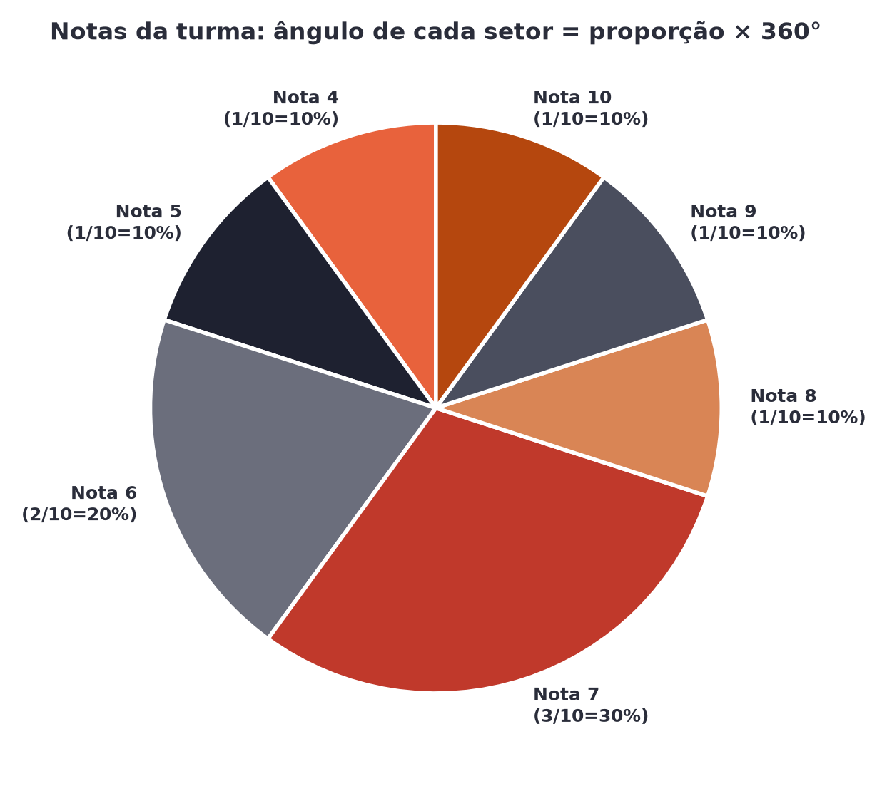
O conceito central
Ângulo do setor = frequência relativa (em proporção) × 360°.
POSSOR · Estatística · Aula 287
3

Slide 4
Como funciona
A proporção de cada categoria é convertida para graus, multiplicando por 360°.
• Converta a frequência relativa para proporção (%→decimal)
• Multiplique por 360° para achar o ângulo do setor
POSSOR · Estatística · Aula 287
4

Slide 5

Cuidado com essa armadilha
Usar a porcentagem diretamente como grau, esquecendo que o círculo tem 360°, não 100°.
POSSOR · Estatística · Aula 287
5

Slide 6
Exemplo resolvido
Nota 7 tem frequência relativa 30%.
0,3×360°=108°
Não 30° (que usaria a % direto como grau)
POSSOR · Estatística · Aula 287
6

Slide 7
Roteiro de hoje
1
Pergunta inicial
2
Proporção × 360°
3
Exemplo
4
Exercícios
POSSOR · Estatística · Aula 287
7

Slide 8

Hora dos Exercícios — Fixação
QUESTÃO 1
A nota 7 tem frequência relativa 30%. Qual o ângulo do seu setor no gráfico de pizza?
💡 Dica
Antes de desenhar um setor, converta a % para proporção (÷100) e só depois multiplique por 360°.
POSSOR · Estatística · Aula 287
8

Slide 9

Gabarito e Encerramento
Resposta
0,3×360°=108°.
Resumo da Aula
Para dados contínuos agrupados em classes, existe um gráfico próprio: o histograma, próxima aula.
• Ângulo do setor = proporção × 360°, nunca a porcentagem direto.
Próxima aula: Módulo concluído.
POSSOR · Estatística · Aula 287
9

